Slide 1
MM_ PO 생성
사용자 교육 매뉴얼
2013.02.28
NSIS TFT

Slide 2
문서 개정 이력
일자 | 버전 | 적요 | 작성자
2012.09.03 | v0.10 | 초안 작성 | 이상철 차장
Notes:
1

Slide 3
교육 개요
1
과목 학습 목표
전표타입 |  | 전표 유형 내역 | 내역 |  |  | 사용 구분 내역
NB |  | MRP,ROP 구매요청 | 전조/카바/BOX/스티거/MRP 자재류 |  |  | ERP 시스템 자동생성(수동 PR 생성하지 않음)
Z1 |  | 원부자재,상품, 수입자재 요청 | 수입자재(납제외) |  |  | 자재→구매(구매그룹,플랜트,요청자)
 |  |  | 수입상품,로컬LC |  |  | 영업→구매(수입상품),자재→구매(로컬LC,)
 |  |  | BOM미구성,부자재,저장품,소모품등 (타부서 PR 요청시) |  |  | 코드가 있는 원부자재,저장품,소모품 통합 PR 생성 (생산,기술,품질,연구,지원등→자재)
Z2 |  | 설비자재(MRO포함)요청 | 설비부품(코드有) |  |  | 자재그룹,구매그룹,플랜트,요청자,G/L계정(자동설정)
 |  |  |  |  |  | -자재그룹(130001~130024/자동설정)
ZE | ZE | 투자성-설비제작(수입) | F | 외자 | 시설투자 (분할지급:자산화) (~99,잔금100%:월합) | 자재그룹,추적번호(기존자산NO),G/L계정,내부오더,코스트센터
 |  |  |  | 건별 |  | -추적번호(기존자산조회):AS03→코스트센터→검색,자산NO:12000081) -코스트센터(사용공정:30~광주,40~창원) -G/L계정(6421001~6421006/자본&수익지출,6351014/비용성지출) *건설가제비-건물:6421001 *건설가제비-공구기구:6421005 *건설가제비-구축물:6421002 *건설가제비-기계장치:6421003 *건설가제비-집기비품:6421006 *건설가제비-차량 운반구:6421004 -내부오더(시설투자) *예산조회: ZCOR0100(광주:133~/창원:134~/본사:131~) *내부오더조회:KO03 → 오더유형(Z650) 예)시작:133(광주),134(창원) 끝:~00(자산),~99(비용) ~00(자산화)→G/L(6421001~6421006) ~99(비용화)→G/L(6351014:설비자재 품의)
ZF | ZS | 투자성-설비, 공사(내수,SRM) | F | 내자 | 시설투자 (분할지급:자산화) (~99,잔금100%:월합)
 |  |  |  | 건별 월합
ZG |  | 투자성-금형제작(SRM) | F | 내자 | 시설투자 (분할지급:자산화) (~99,잔금100%:월합)
 |  |  |  | 건별 월합
ZK |  | 비용성설비, 저장품자재(SRM) | K | ZS | 설비부품,저장품등 (코드無_텍스트구매) | 자재그룹,G/L계정,코스트센터
 |  |  |  | 월합 |  | 코스트센터(사용공정),플랜트,구매그룹,요청자 -자재그룹(130001~130024/수동지정) -G/L(6351008:설비자재정비,6351999:저장품비기타)
ZY |  | LP(Lead Pay) 요청(영업) | 영업→구매(버티컬 납 PR) |  |  | -공장 사용 금지
ZZ |  | Dropship 요청(영업) | 영업

Slide 4
교육 개요
1
과목 학습 목표
전표타입 |  | 전표 유형 내역 |  | 내역 |  | PR | PO
NB |  | MRP,ROP 구매요청 |  | 전조,카바,BOX,스티거,MRP자재 |  | 자동생성 | PR→PO(자재)
Z1 |  | 원부자재,상품, 수입자재 요청 |  | 수입 부자재(납제외) |  | 수동(자재) | PR→PO(구매)
 |  |  |  | 수입상품,로컬LC(격리판,철함) |  | 수동(영업,자재) | PR→PO(구매)
 |  |  |  | BOM미구성,부자재,저장품,소모품등 |  | N/A | PO(자재,구매)
Z2 |  | 설비자재(MRO포함)요청 |  | 설비부품 | 코드有 | 수동(시설,생산&기타) | PR→PO(구매)
ZE | ZE | 투자성-설비제작(수입) |  | 수입설비부품&설비 | 텍스트구매 | 수동(시설) | PR→PO(구매)
ZF | ZS | 투자성-설비,공사(내수) | SRM | 설비,공사 |  | 수동(시설,자재,기술) | PR→PO(구매)
ZG |  | 투자성-금형제작 |  | 금형제작 |  | 수동(시설,생산&기타) | PR→PO(구매)
ZK |  | 비용성설비,저장품자재 |  | 비용성설비,저장품자재 |  | 수동(시설,생산&기타) | PR→PO(자재,구매)
ZY |  | LP(Lead Pay) 요청 |  | 영업→구매(버티컬 납) |  | 수동(영업) | PR→PO(구매)
ZZ |  | Dropship 요청 |  | 영업 |  | - | -

Slide 5
교육 개요
납기관리
2
업무 절차
프로세스 흐름도 기능 설명
업무 | 설명 | ERP T-Code
구매오더 | 생성 | ME21N
구매오더 | 변경 | ME22N
구매오더 | 조회 | ME23N
구매오더 | PO 승인 릴리즈(한정)->Notes로 대체 | ME29N
구매오더 조회 | 업체별 오더 조회 | ME2L

Slide 6
교육 개요
납기관리
3
단원 구성
No | 단원명 | 관련 Transaction | T-코드

Slide 7
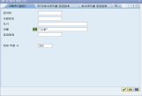
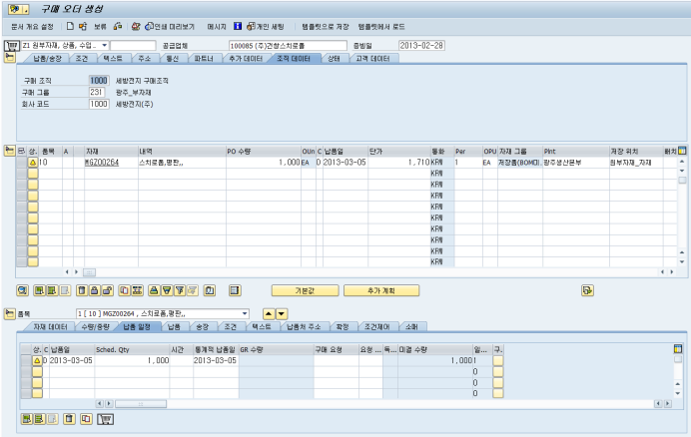
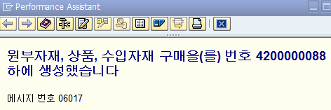
메뉴 경로 | 물류 -> 자재 관리 -> 구매 -> 구매 오더 -> 생성 -> 공급업체/공급 플랜트 지정
트랜잭션 코드 | ME21N
트랜잭션 명 | 구매오더 생성
1. 구매 오더 생성(BOM 미구성, 저장품, 원부자재중 MRP 미가동 자재-자재마스터 ND) | ① 구매오더 타입 Z1 ② 발주업체(검색참조) ③구매조직/그룹,회사코드 ④자재,수량,납품일,플랜트 ⑤ 저장->PO NO생성
[Memo] 수입자재,수입상품,로컬LC는 PR를 생성하고, 납,BOM미구성,부자재,저장품,소모품등 PO를 생성한다 PO NO는 반드시 거래명세서 기록 관리한다
1
2
3
4
5

Slide 8
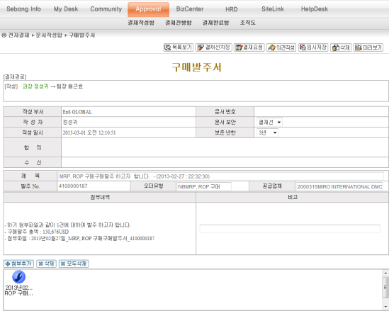
메뉴 경로 | NOTES→임시저장→결재선 지정(팀장)
트랜잭션 코드
트랜잭션 명 | 구매오더 결재 승인
2. PO NOTES 결재 상신 | ①결재선 지정 ②발주 내역 요약 ③발주서 첨부 내역(자동첨부)
[Memo] PO 생성후 NOTES에서 결재 진행하여야 함
1
2
3

Slide 9
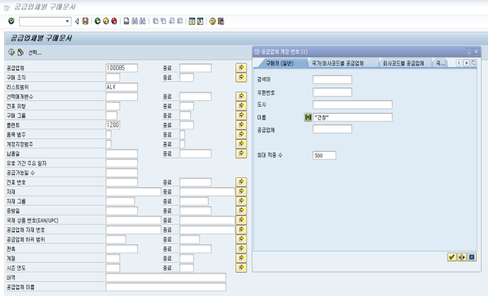
메뉴 경로 | 구매관리 -> 구매 -> 구매 오더 -> 공급업체별 구매문서
트랜잭션 코드 | ME2L
트랜잭션 명 | 구매오더 생성
3-1. 공급 업체별 PO 내역 | ① 공급업체 검색 ② 실행
[Memo]
2
1

Slide 10
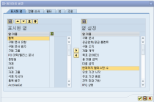
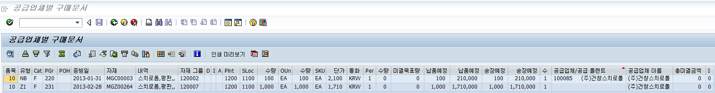
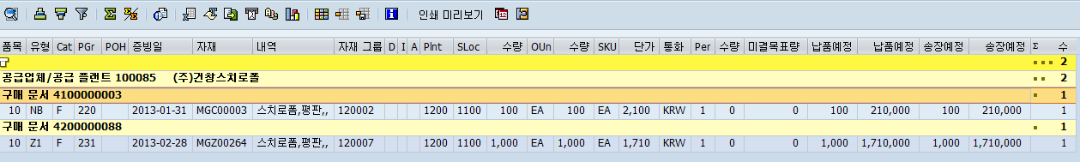
메뉴 경로 | 구매관리 -> 구매 -> 구매 오더 -> 공급업체별 구매문서
트랜잭션 코드 | ME2L
트랜잭션 명 | 공급업체별 구매문서
3-2. 공급 업체별 PO 내역 | ① 레이아웃조정 ② 업체별 미납수량 ③ 구매 요청문서
[Memo] 업체별 발주 수량 및 미납수량 확인가능
1
2
3

Slide 11
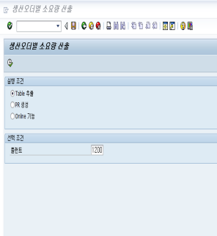
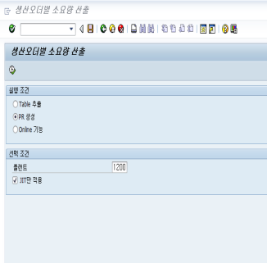
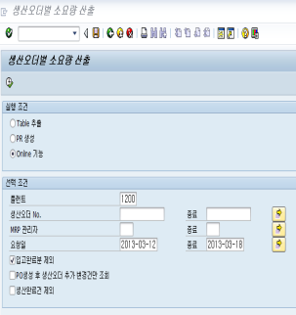
메뉴 경로 | 구매관리 -> 자재소요계획(MRP) -> 평가 -> 생산오더별 소요량 산출
트랜잭션 코드 | ZMMR0140
트랜잭션 명 | MRP 가동으로 자재 소요량 산출
4-1. 자재 소요량 MRP 가동 (생산계획 POP 반영후 실행)
[Memo] Bach Job 수행 생산 계획 담당자는 작업편성 완료 기간 & 일자별 생산 계획 수량을 자재 담당자에게 통보하고, 자재에서는 자재소요량 계획(MRP) 수행한다. 생산 계획 담당자는 자재에서 PO 완료시까지 생산 계획은 변경 불가하고 자재에서는 PO 전환 완료후 생산계획 담당자에게 통보한다 생산계획 담당자는 차주 계획 변경시 변경일자,W/O,수량을 통보하고, 자재에서는 PO 변경,삭제 & 추가를 실행한다
1단계
2단계
JIT 체크
3단계
플랜트,작업기간,입고완료분 V확인

Slide 12
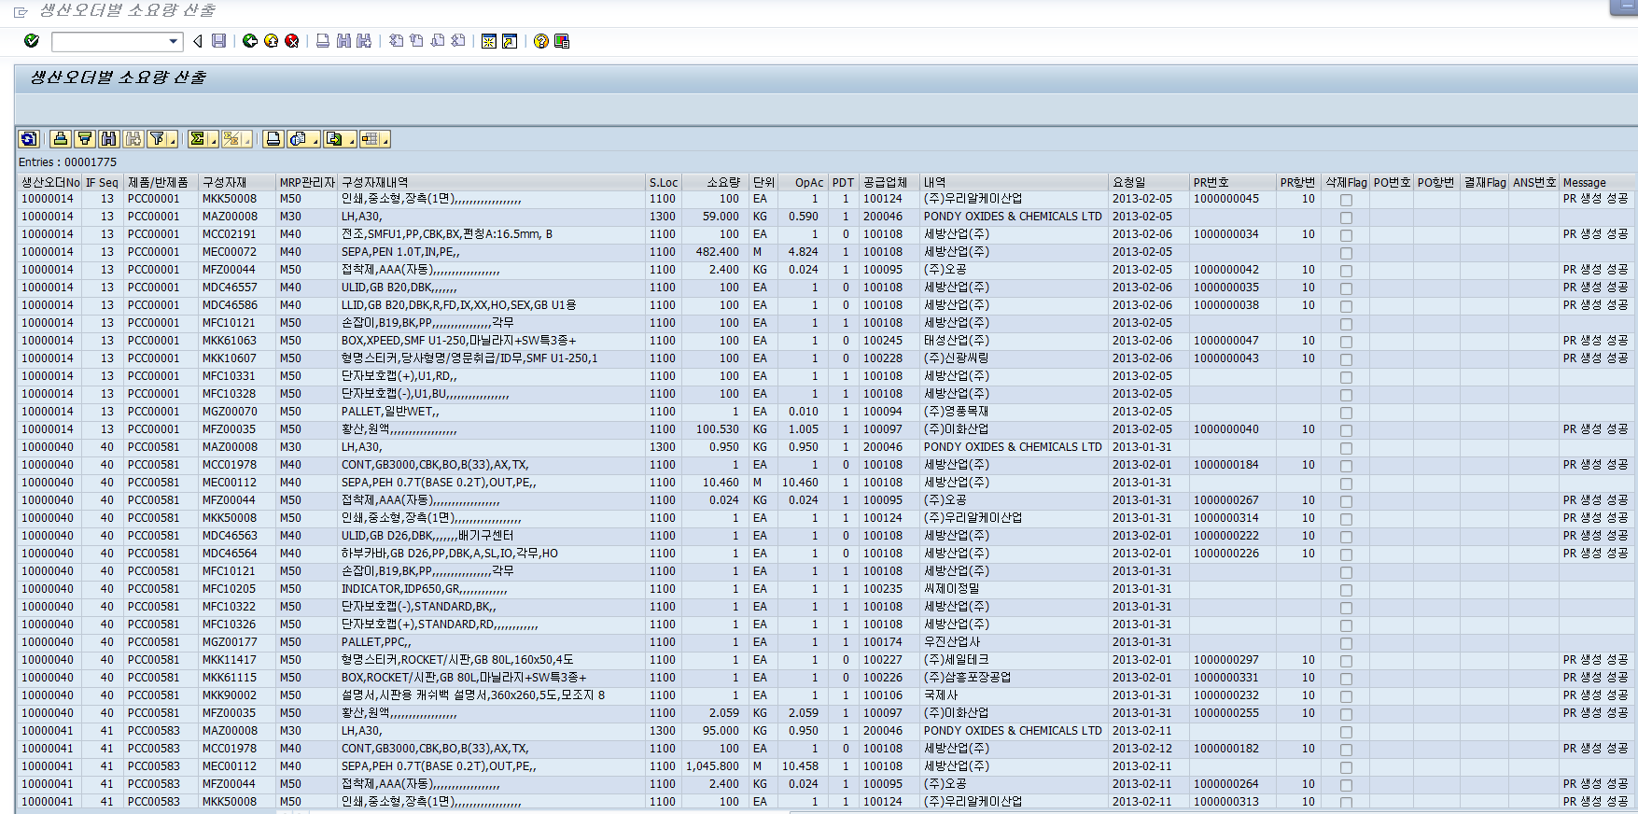
메뉴 경로 | 구매관리 -> 자재소요계획(MRP) -> 평가 -> 생산오더별 소요량 산출
트랜잭션 코드 | ZMMR0140
트랜잭션 명 | MRP 가동으로 자재 소요량 산출 (PR생성)
4-2. 자재 소요량 MRP 가동 (생산계획 POP 반영후 실행 결과)
[Memo] ①생산오더 ②자재명 ③소요량 ④업체 ⑤요청일(작업일자) ⑥ PR 자동생성(자재마스터 PD 타입)
1
2
3
4
5
6

Slide 13
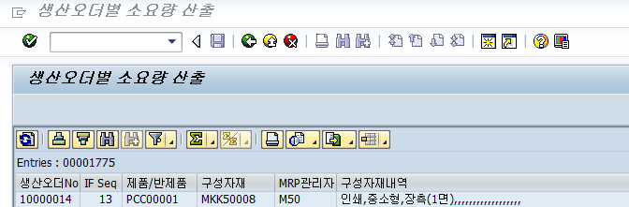
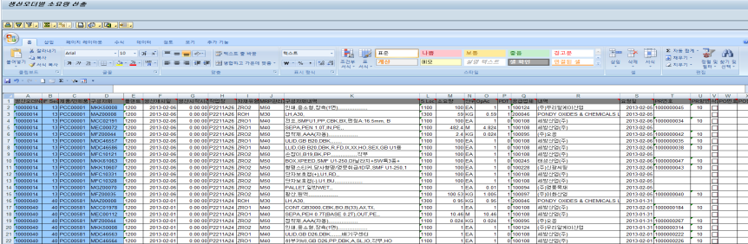
메뉴 경로 | 구매관리 -> 자재소요계획(MRP) -> 평가 -> 생산오더별 소요량 산출
트랜잭션 코드 | ZMMR0140
트랜잭션 명 | MRP 가동으로 자재 소요량 산출 (PR생성)
4-3. 자재 소요량 MRP 가동 (생산계획 POP 반영후 실행 결과 액셀 전환 가공) | ① 액셀로 전환 업체별로 구분하여 수동 PO 진행
[Memo] 광주 : BOM 구성자재(자재마스타:PD)중 JIT 자재를 제외하고는 BOM 자재 소요량을 기준으로 Z1 타입으로 바로 PO 생성하고(ZMMR0140), JIT 자재(전조,카바,스티커,BOX) PR 자동 생성하여 PO 생성(ZMMR0150) 창원 : BOM 구성자재(자재마스타:PD) (ZMMR0150)에서 모든 PO 진행 ※) BOM 구성 자재중 납,수입자재는 제외
1

Slide 14
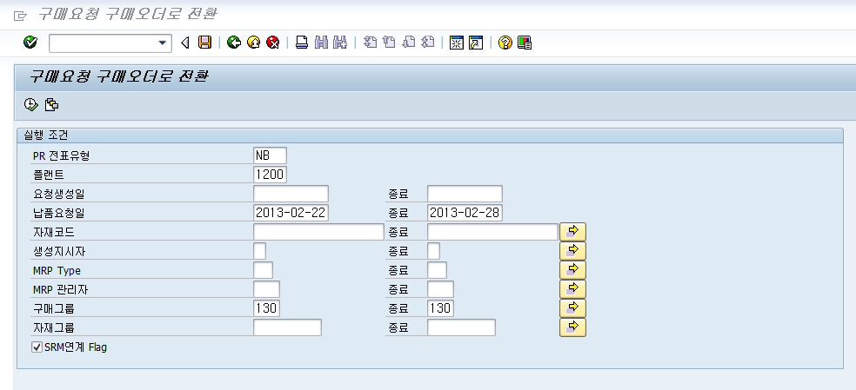
메뉴 경로 | 구매관리 -> 구매 -> 구매 요청 -> 구매요청 구매오더로 전환
트랜잭션 코드 | ZMMR0150
트랜잭션 명 | 원부자재 PR 자동 생성분 자동 PO 생성
5-1. 자동 PR 생성분 PO 생성 (구매 그룹별=담당자별 실행) | ① NB로 설정(자재마스터 PD형) (광주)전조,카바,스티커,BOX (창원)전자재(수입,BOM- 미구성 제외) ② 플랜트를 지정한다 ③ 작업편성일 기준으로 설정 ④ 구매그룹별 설정 ⑤ V 확인(SRM연계 Flag)
[Memo] -납품요청일에는 생산작업 편성일을 지정요망(차주 계획은 금주 화요일 저녁~금주 수요일 오전까지 수행) -구매그룹별 생산오더 전환시는 동시에 작업가능
발주를 일자별/기간별로 PO 전환
(기간에 대한 PO NO는 1개로 생성됨)
1
2
3
4
5
구매그룹(자재 담당별) PO전환 가능

Slide 15
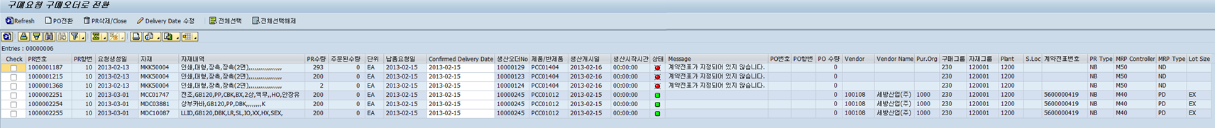
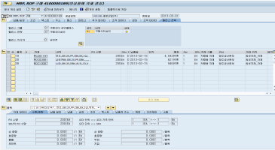
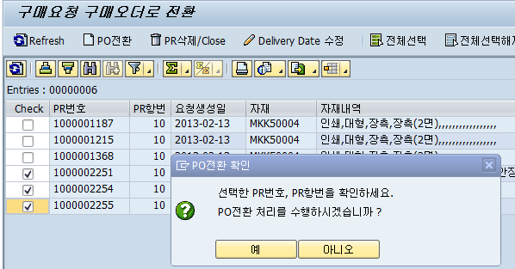

메뉴 경로 | 구매관리 -> 구매 -> 구매 요청 -> 구매요청 구매오더로 전환
트랜잭션 코드 | ZMMR0150
트랜잭션 명 | 원부자재 PR 자동 생성분 자동 PO 생성
5-2. 자재 자동 PO 생성 ( EX, PD-NB 타입 )
[Memo] ①PO 전환할 ITEM 선정 ② PO로 전환 선택 ③ PO NO 선정 ④ PO 내역
리플레쉬
2엑셀로 전환가능
EX 자재 마스터 JIT 자재
2원화 업체로
업체 선정후 PO로 전환
1
4
2
3

Slide 16
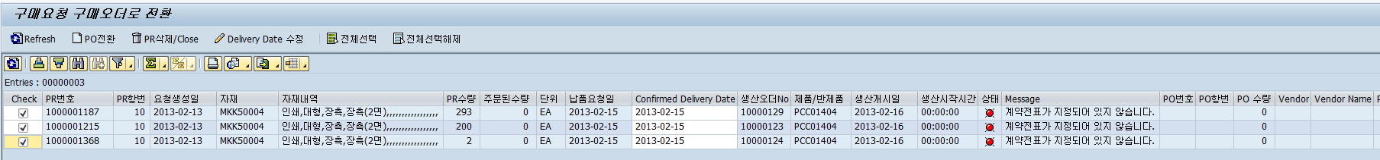
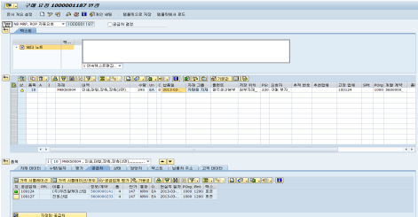
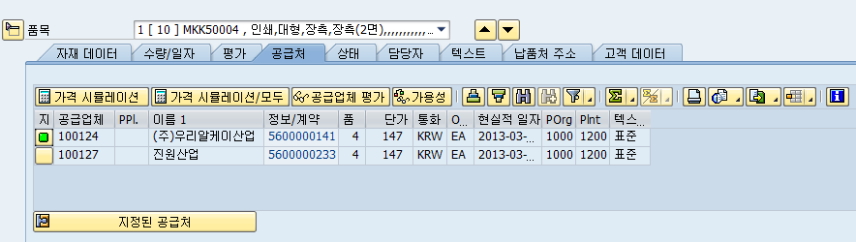
메뉴 경로 | 구매관리 -> 구매 -> 구매 요청 -> 구매요청 구매오더로 전환
트랜잭션 코드 | ZMMR0150
트랜잭션 명 | 원부자재 PR 자동 생성분 자동 PO 생성
5-3. 자재 자동 PO 생성 (이원화 업체 PO 생성, PD-NB ) | ① 라인별 V체크한다 ② PR NO 더블클릭 한다 ③ 지정공급처 클릭 한다 ④지정된 업체를 선택후 저장한다
[Memo]
2원화 업체로
업체 선정후 PO로 전환
1
2
4
3

Slide 17
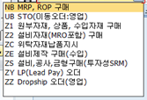
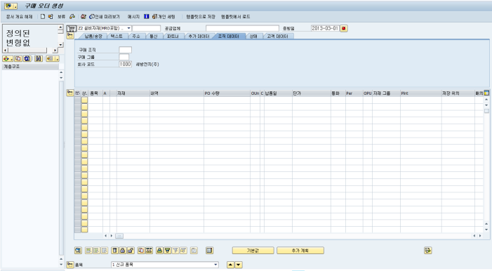
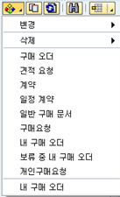
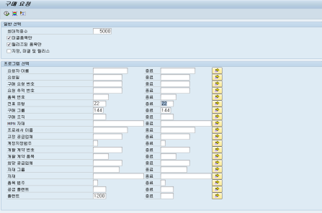
메뉴 경로 | 구매관리 -> 구매 -> 구매 오더 -> 생성
트랜잭션 코드 | ME21N
트랜잭션 명 | 구매오더 생성(구매요청(PR)을 참조한 구매오더(PO) 생성)
6-1. 구매요청(PR)을 참조하여 PO 생성 (설비자재 ) | ① 전표유형(Z2) ② 검색 클릭한다 ③ 구매요청을 선택한다 ④ 미결품목,릴리즈품목만 선택 ⑤ 전표유형,구매그룹 선택 ⑥ 플랜트 선택 ⑦ 실행
[Memo]
1
2
3
전표유형(Z2)이 동일하여야 함
7
PR NO
4
요청자 선택가능
5
자재그룹별 선택
고정공급업체
6

Slide 18
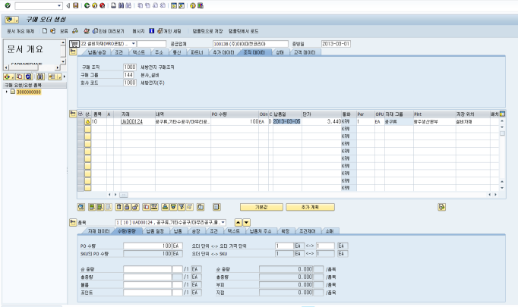
메뉴 경로 | 구매관리 -> 구매 -> 구매 오더 -> 생성
트랜잭션 코드 | ME21N
트랜잭션 명 | 구매오더 생성(구매요청(PR)을 참조한 구매오더(PO) 생성)
6-2. 구매요청(PR)을 참조하여 PO 생성 (설비자재) | ① PR NO을 선택한다 ② 첨부기능을 클릭한다 ③ 점검하여 애러를 체크한다 ④ 저장한다 ⑤ PO NO 가 생성된다
[Memo] MRO자재는 MRO 업체와 단가와 일치하여야 하며, 상이할 경우 애러 발생 (구매파견에서는 MRO 업체와 단가의 정합성 확인)
4
3
2
1

Slide 19
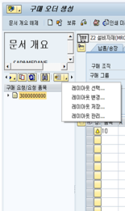
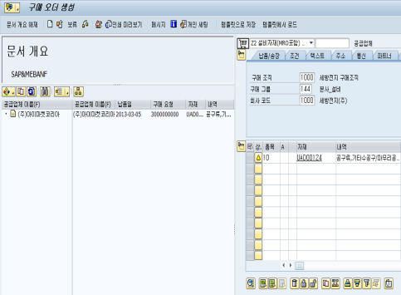
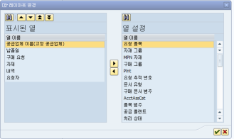
메뉴 경로 | 구매관리 -> 구매 -> 구매 오더 -> 생성
트랜잭션 코드 | ME21N
트랜잭션 명 | 구매요청 레이아웃 변경
6-3. 구매오더 개요 설정,변경 및 저장 | ① 레이아웃 창을 클릭한다 ② 레이아웃 선택을 클릭한다 ③ 레이아웃 내역 ==(추가 필요시) == ④ 변경을 클릭하여 필요한것은 열설정을 클릭하여 하단 ◀좌측으로 이동하고, 불필요한것은 표시된열을 클릭하여 ▶ 우측으로 이동시킨다 ⑤ 레이아웃을 저장한다
[Memo] 레이아웃을 변경시 고정확정업체,PR NO,자재코드,PR 요청자를 알 수 있다.
1
2
4
5
3

Slide 20
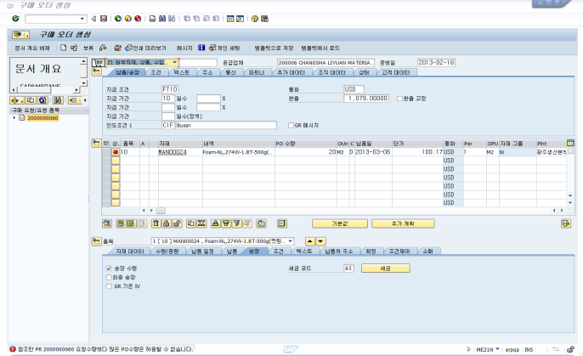
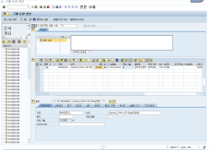
메뉴 경로 | 구매관리 -> 구매 -> 구매 오더 -> 생성
트랜잭션 코드 | ME21N
트랜잭션 명 | 구매오더 생성(구매요청(PR)을 참조한 구매오더(PO) 생성)
6-4. 수입자재 구매오더(PO) 생성 (PR을 참조하여 PO 생성) | ① 전표타입(Z1) ② 문서개요에서 PR 검색 ③ 세금코드(AX)을 확인 ④ 송장수령 V, 나머지공란 ⑤ 점검 ⑥ 저장후 PO NO 생성 ⑦ 실행
[Memo] 공장 자재에서는 PR로 구입요청하고, 본사에서는 PO로 전환하여 PO 생성 구매단위와 기본 단위가 상이함 (공장에서는 기본단위로 요청하고, 본사에서는 구매단위로 구입한다(자재마스터에 설정됨) ※) NB 타입중 BOM 누락분 추가 발생분에 대해서도 Z1 전표타입으로 PO 바로 생성한다
6
5
2
1
7
PR(구매요청:자재 →구매)
4
3

Slide 21
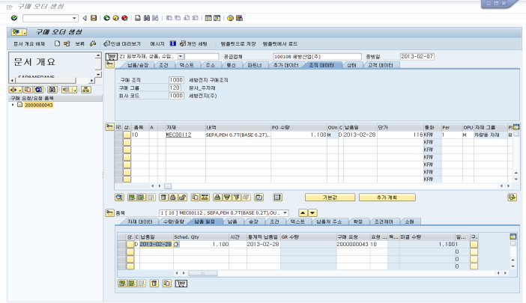
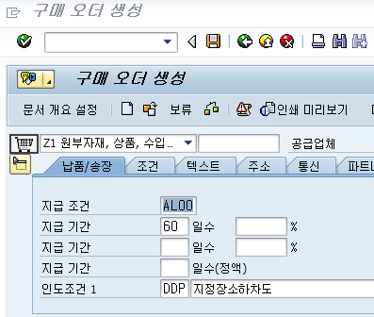
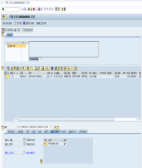
메뉴 경로 | 구매관리 -> 구매 -> 구매 오더 -> 생성
트랜잭션 코드 | ME21N
트랜잭션 명 | 구매오더 생성-(구매요청(PR)을 참조한 구매오더(PO) 생성)
6-5. 수입자재 LOCAL L/C 구매오더(PO) 생성 (PR을 참조하여 PO 생성) | ① 전표유형(Z1) ② 문서개요를 PR검색한다 ③ 지급조건을 AL00으로 수정 ④ 점검 ⑤ 저장하고, PO NO 기록관리
[Memo] 로컬 L/C 자재(철함,결리판)류에 대해서는 공장 자재에서 구매요청(PR)을 하고, 본사에서 PR을 참조하여 PO을 생성 한다 15일/마일 대금 전표 및 마감은 본사에서 진행한다.
5
4
2
1
PR
(자재→구매)
3

Slide 22
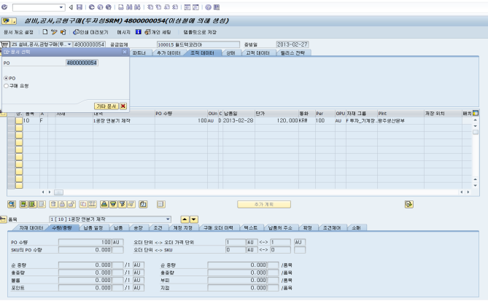
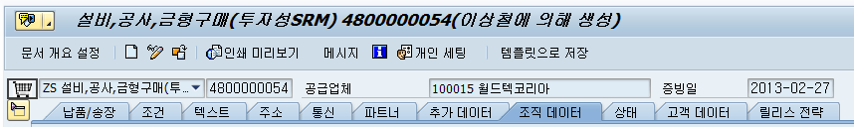
메뉴 경로 | 구매관리 -> 구매 -> 구매 오더 -> 조회
트랜잭션 코드 | ME23N
트랜잭션 명 | 구매오더 조회
7-1. PO 조회 | ① 조회 클릭하면 파업창 생성 ② PO NO 입력한다 ③ 기타문서를 클릭한다 ④ 조회&수정화면에서 PO 생성화면으로 전환 ⑤ PO 수정 (ME22N) ⑥ 문서개요 크릭시 설정 또는 해제
[Memo]
1
2
3
6
4
5

Slide 23
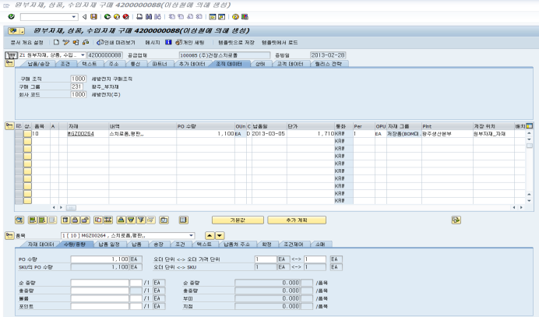

메뉴 경로 | 구매관리 -> 구매 -> 구매 오더 -> 변경
트랜잭션 코드 | ME22N
트랜잭션 명 | 구매오더 생성-(구매요청(PR)을 참조한 구매오더(PO) 생성)
7-2. PO 수정 & 변경 | ① PO를 조회한다 (ME23N) ② 변경(연필) 클릭후 수정한다 (ME22N) ③ 저장한다
[Memo]
2
1

